Slide 1
Анализ прибыльности рейсов из аэропорта Анапы в зимнее время
ЗАДАЧА
Необходимо выяснить, от каких самых малоприбыльных рейсов из Анапы мы можем отказаться в зимнее время.
Предполагаем, что прибыльность рейса — это разница между доходом от продаж билетов и расходом на полет.
Самая простая модель оценки прибыльности: стоимость билетов - стоимость топлива на рейс

Slide 2
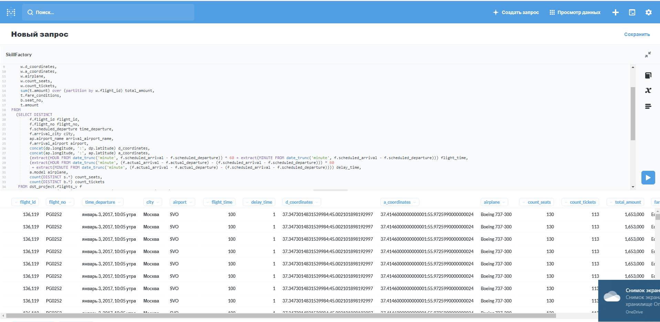
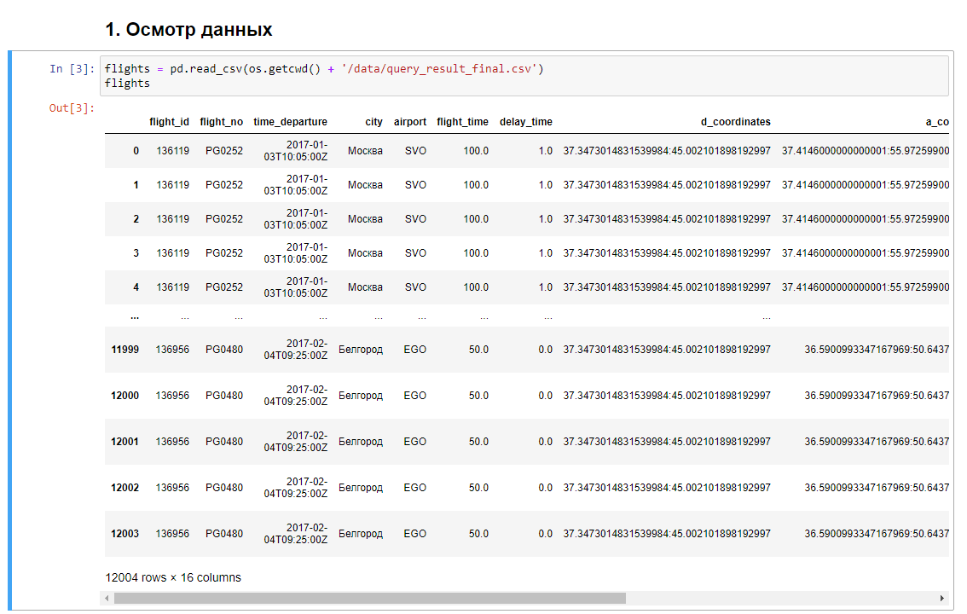
Фрейм БД после обработки запроса к БД

Slide 3
Структура импортированных данных
'flight_id’ – id рейса – уникальный ключ
'flight_no’ – номер рейса – по номеру рейса в итоге будет определяться прибыльность направления
'time_departure’ – время вылета
'city’ – город прибытия
'airport’ – аэропорт прибытия – в дальнейшем может рассчитываться стоимость аэропортового обслуживания
'flight_time’ – время полета – применяется для расчета использованного топлива и его стоимости
’delay_time’ – время задержки, может иметь значение, если величина будет значительной
'd_coordinates’- координаты аэропорта отправления – используется для расчета расстояния
'a_coordinates’ - координаты аэропорта прибытия – используется для расчета расстояния
'airplane’ – тип борта, используется для расчета расхода топлива и его стоимости
'count_seats’ – количество посадочных мест на борту, используется для оценки степени загрузки борта
'count_tickets’ – количество посадочных талонов, используется для оценки степени загрузки борта
'total_amount’ – общая стоимость билетов на борту
'fare_conditions’ - обслуживание
'seat_no’ – номер места
'amount’ – стоимость обслуживания
Структура дополнительно полученных данных
'distance’ – расстояние между аэропортами
'uplift_ratio’ – степень загрузки борта
'fuel_cost’ – стоимость израсходованного топлива
'operation_profit’ – операционная прибыль исходя из разницы проданных билетов и стоимости топлива
'profit_flight_time’ – коээфициент прибыльности к величине времени полета

Slide 4
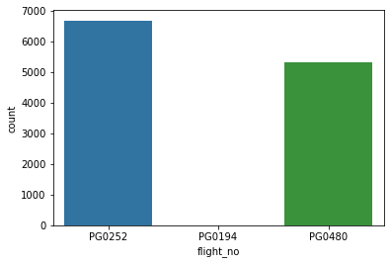
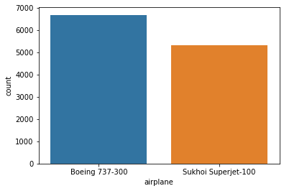
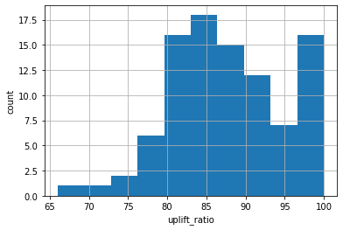
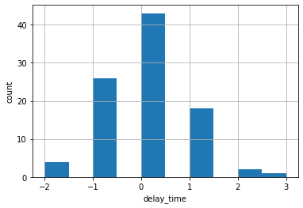
Количество рейсов из аэропорта Анапы в зимнее время, виды бортов
Задержки незначительны и не влияют на результат
Рейс в Новокузнецк можно не рассматривать

Slide 5
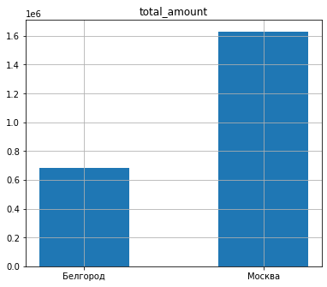
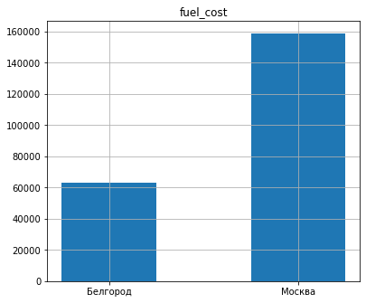
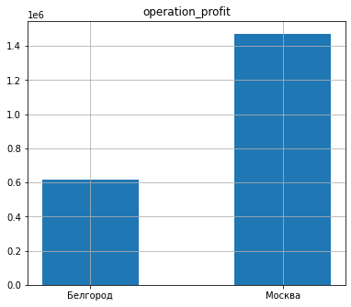
Прибыльность рейсов из аэропорта Анапы в зимнее время
Выводы:
1. Все полеты, за исключением рейса в Новокузнецк, данные по которому были исключены из обработки по причине отсутствия ключевых параметров, с точки зрения операционного расхода в виде стоимости топлива являются прибыльными 'operation_profit', причем наиболее прибыльным является рейс в Москву.
2. Возможно, некоторое уменьшение операционной прибыли связано с недозагрузкой бортов, причем эта величина 'uplift_ratio' является наибольшей тоже на рейсах в Москву, что в принципе связано с большей пассажироемкостью Боингов по сравнению с Суперджетами, что используются на рейсах в Белгород.
3. Для полноты оценки прибыльности/убыточности рейсов необходимо проанализировать расходы на лизинг авиационной техники, стоимости обслуживания в соответствующих аэропортах и расходы на подготовку и содержание экипажей. Указанные данные в базе данных отсутствуют

